Slide 1
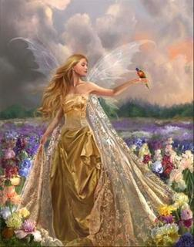
O VILAMA SVE NAJBOLJE

Slide 2
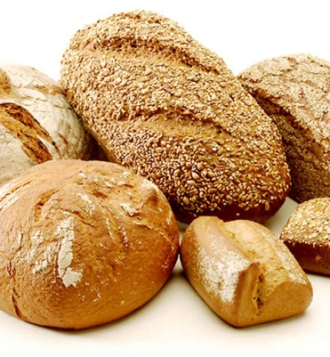
Oduvijek ljudi u gori osjetili miris svježeg kruha. No znali da ih to vile mame.

Slide 3
Jednom gladan jedan pastirčić ne uspije odoljeti.

Slide 4
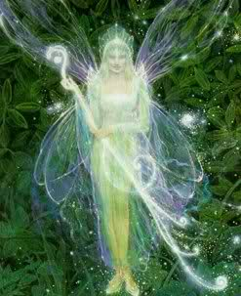
Stao na ulaz u špilju, pa gleda vilu. Vidi – lijepa je, ali spazi njena konjska kopita. No digne on pogled, pa je gleda samo u zlatne kose.

Slide 5
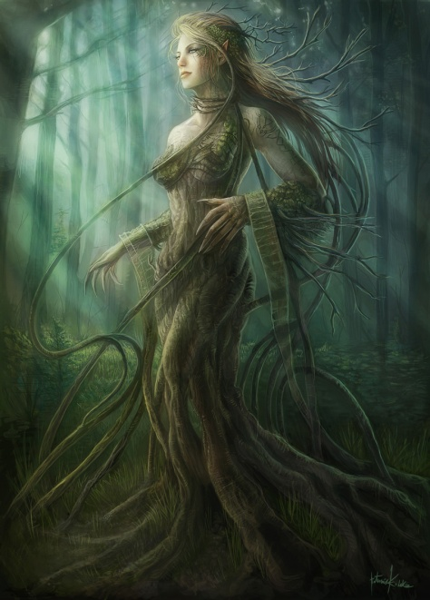
A vila ga upita je li gladan, što on potvrdi. I vila mu dade toploga kruha. On se zasiti, a vila ga pozove da opet dođe.

Slide 6
Kasnije, on se pohvali ostalim pastirčićima: „Ma, znate li vi da su gore vile, i toplog su mi kruha dale! Gore, ispod samog orlovog gnijezda.“

Slide 7
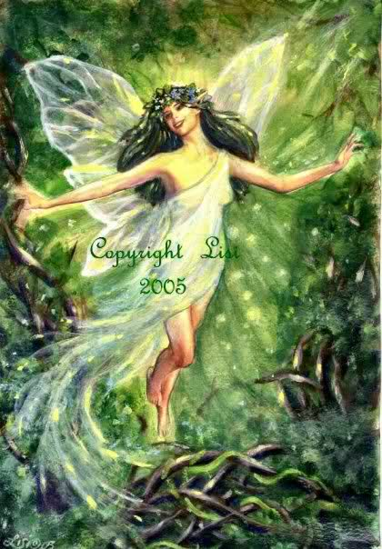
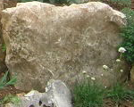
Dopalo se to drugom dječaku, pa krene k vilama. Došao pred špilju, pa gleda lijepu vilu. No, ugleda joj kopita, pa se sakrije za hrpicu kamenja. Sve u strahu šapće:“Joj, kako je nagrđuju kopita od konja!“

Slide 8
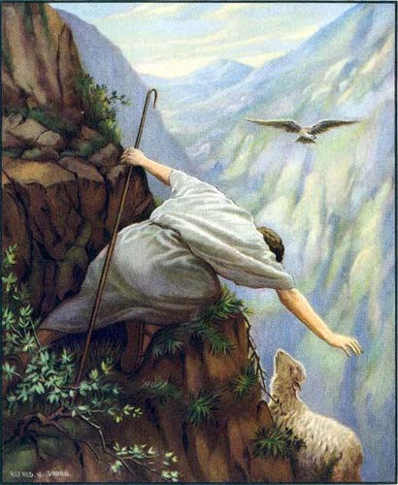
A vila čula šapat. Dohvatila iglu, razjareno doletjela, pa malog ubola u oko. Vrisnuo mali, pa pobjegao ostalima.

Slide 9
Onaj koji je prvi bio kod vila ga upita što mu se dogodilo, a kad je čuo reče mu:“A što si im u noge gledao! Zašto ih nisi gledao gore. I ne rekao kakve su im noge, nego ih pohvalio kako su lijepe gore! Dale bi ti kruha, i ne bi ostao bez oka!“

Slide 10
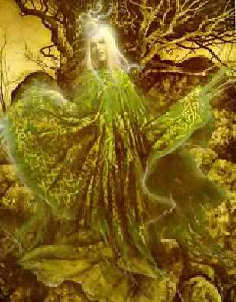
I taj mali osta bez vida, a onaj prvi uvijek dobivao kruha. Bio je već mladić, kad ga pohvali vila:“Znaj, ti si nama drag jer vidiš, a ne vidiš! A onaj drugi sad ne vidi, jer vidi što vidi!“

